Slide 1
Uredba o izvedbi ukrepov kmetijske politike za leto 2019 (Uredba IAKS)
Ljudmila Avbelj
Janja Jevšnik
Sektor za kmetijske trge
Ljubljana, 30. 1. 2019

Slide 2
Vsebina predstavitve
Predstavitev Uredbe IAKS za leto 2019
Pripravljalni ukrepi za subvencijsko kampanjo
Spremembe:
IAKS Šifranta
zbirne vloge
postopkov
pregledov

Slide 3
Uredba IAKS 2019
Uredba o izvedbi ukrepov kmetijske politike za leto 2019 (Uredba IAKS 2019), ki določa izvedbo ukrepov, je trenutno v medresorskem usklajevanju
(Uradni list RS, št. xx)
Zakaj so spremembe vsako leto?
Vzroki za letošnje spremembe:
visok delež napak pri posameznem ukrepu zahteva popravljalne ukrepe (podpora za zelenjadnice)
revizijska priporočila (plačila za mlade kmete)

Slide 4
Uredba IAKS 2019-2
Integriran Administrativni in Kontrolni Sistem (IAKS) se v celoti uporablja za:
Ukrepe, ki jih določa Uredba o shemah neposrednih plačil
Kmetijsko-okoljska-podnebna plačila (KOPOP), ekološko kmetovanje (EK) in plačila območjem z naravnimi ali drugimi posebnimi omejitvami (OMD) iz Programa razvoja podeželja Republike Slovenije za obdobje 2014–2020
Ukrep dobrobit živali

Slide 5
Uredba IAKS 2019-3
Posamezni elementi IAKS-a (zlasti podatki iz zbirne vloge) se uporabljajo pri ukrepih:
M4 - naložbe v osnovna sredstva
M6.3 - podukrep pomoč za zagon dejavnosti, namenjene razvoju majhnih kmetij
M6.1 - podukrep pomoč za zagon dejavnosti za mlade kmete
M3.1 - sheme kakovosti za kmetijske proizvode in živila
M16 - sodelovanje, kadar se nanaša na kmetijska gospodarstva
M9 - podukrep ustanavljanje skupin in organizacij proizvajalcev, ki se nanaša na člane skupin in člane organizacij proizvajalcev
finančne pomoči ob nepredvidljivih dogodkih v kmetijstvu, ki se nanašajo na posamezna kmetijska gospodarstva
podpore za prestrukturiranje vinogradniških površin

Slide 6
Uredba IAKS 2019-4
Posamezni elementi IAKS-a (zlasti podatki iz zbirne vloge) se uporabljajo pri ukrepih:
spremljanje izpolnjevanja obveznosti za ukrepe 1., 3. in 4. osi PRP 2007–2013 za ukrep naložbe v kmetijska gospodarstva in ukrep mladi prevzemniki kmetij za obveznosti, ki še vedno potekajo
odpravljanje zaraščanja na kmetijskih površinah
vračila neupravičenih plačil zneskov pomoči Evropske unije za ukrep šolska shema
državne pomoči s področja kmetijstva
preverjanje izpolnjevanja pogojev za dopolnilne dejavnosti

Slide 7
Obvestila na „finančnem obvestilu“
Letos so bila poslana 4 različna obvestila:
1. OPOZORILO GLEDE VLOŽITVE ZBIRNE VLOGE 2019: Obveščamo vas, da imate v registru kmetijskih gospodarstev neusklajene podatke, zaradi katerih vnos zbirne vloge ne bo mogoč. Prosimo vas, da se na upravni enoti čim prej dogovorite za uskladitev podatkov. Podatke morate uskladiti najpozneje en dan pred oddajo zbirne vloge. Če ste podatke po 20. 1. 2019 na upravni enoti že uredili, štejte opozorilo za brezpredmetno.
(Poslano 33.073 KMG)
2. PLAČILNE PRAVICE: Rok za oddajo vlog za prenos plačilnih pravic je 28. 2. 2019. Plačilne pravice, prenesene po tem datumu, se bodo lahko uveljavljale šele za leto 2020. (Poslano 57.400 KMG)

Slide 8
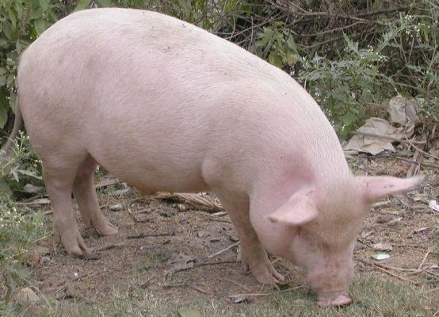
Obvestila na „finančnem obvestilu“-2
3. Evidenca imetnikov rejnih živali (EIRŽ) – ukinitev izjeme za enega prašiča
Zaradi spremembe predpisov je bila ukinjena izjema pri registraciji gospodarstev z enim prašičem. Vsa gospodarstva, tudi tista, ki redijo samo enega prašiča, se morajo vpisati v EIRŽ in registrirati gospodarstvo. Če prodajate prašiče na neregistrirana gospodarstva, vam svetujemo, da kupce opozorite, da morajo registrirati gospodarstvo, ker sicer ne boste mogli registrirati odhoda.
(Poslano 36.662 KMG)

Slide 9
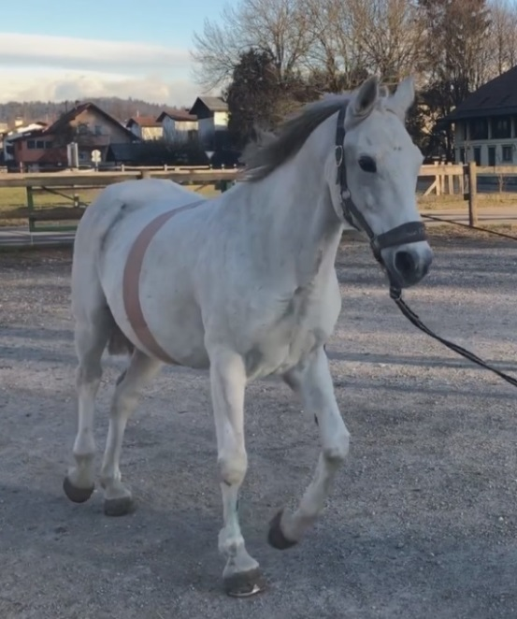
Obvestila na „finančnem obvestilu“-3
4. Centralni register kopitarjev (CRK)
Za ukrepe kmetijske politike za leto 2019 se podatki o kopitarjih prevzamejo neposredno iz CRK. Opozarjamo vas, da mora biti zahteva za identifikacijo kopitarja v CRK vložena v predpisanemu roku 30-ih dni, zato da se kopitarju čim prej dodeli življenjska številka. Za vlagatelje je pomembno, da so podatki o kopitarjih in vseh spremembah sproti sporočeni v CRK, ker lahko pomanjkljivi podatki vplivajo na izpolnjevanje pogojev za ukrepe.
(Poslano 4778 KMG.)

Slide 10
Vnaprej pripravljeni obrazec – „Predtisk“
„Predtisk“ vključuje podatke iz RKG (na stanje na dan
20.1.2019) in iz drugih evidenc – namenjen je seznanitvi
upravičenca s podatki, ki jih rabi pri vnosu zbirne vloge,
vključno z napakami v RKG.
Objavljen bo na spletni strani Agencije na:
portalu Zbirna vloga 2019…od A do Ž)
Dostop je s možen z vpisom KMG-MID številke.
Nabor podatkov je enak kot lani, dodatno je še:
razvrstitev kmetijskega gospodarstva glede na število dni
obvezne paše za operacijo dobrobit živali – drobnica (180 ali
210 dni).

Slide 11
Vnaprej pripravljeni obrazec – „Predtisk“ - 2
Grafični kontrolni sloji za leto 2019 so na Javnem
pregledovalniku grafičnih podatkov.
Število grafičnih slojev je enako kot za leto 2019.
Sloj „območje NATURA 2000 - ptice (NATURA-ptice_18)“
se je preimenoval v „območje ohranjanja prostoživečih
ptic (Območje ohranjanja ptic_19)“ in povečal.

Slide 12
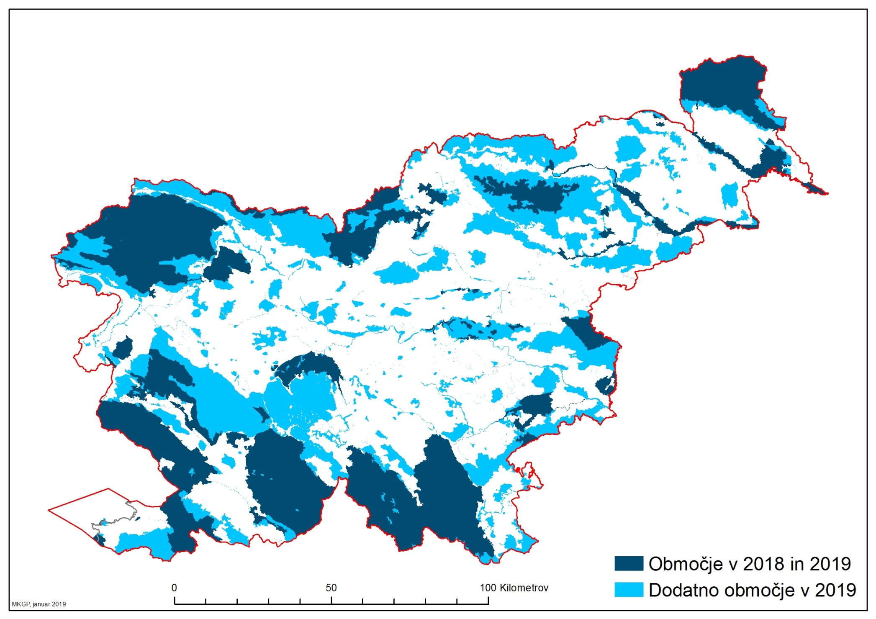
Območje ohranjanja ptic_19 = ∑
NATURA-ptice_18 =

Slide 13
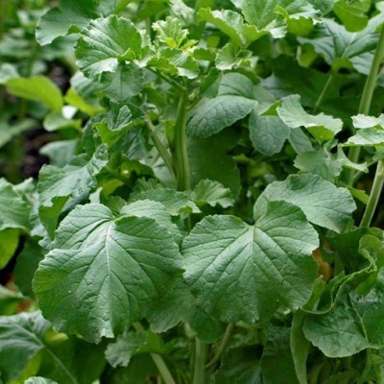
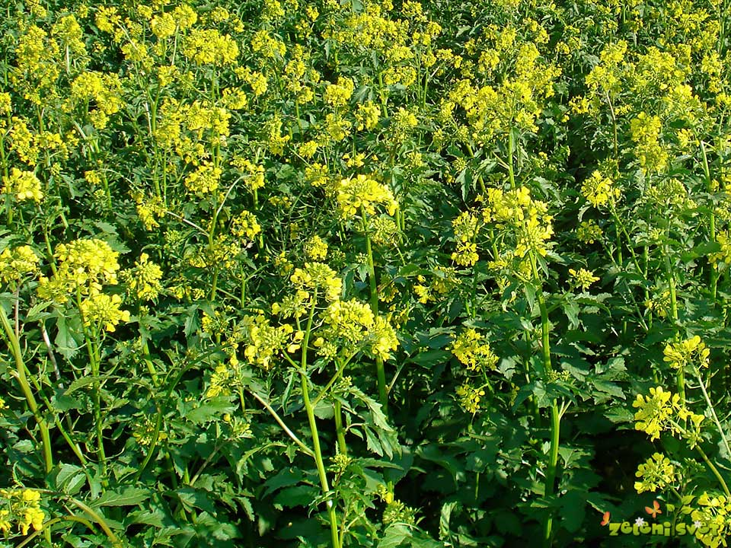
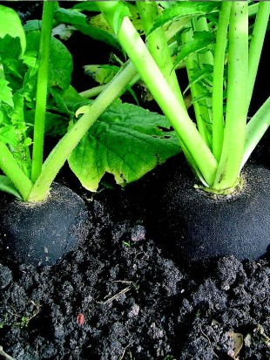
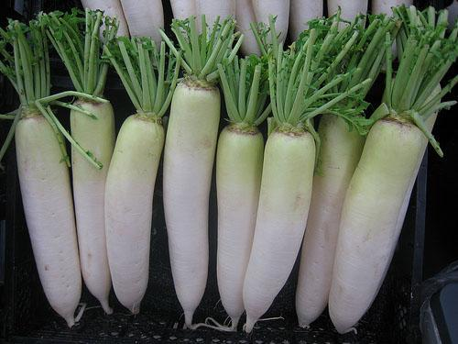
Spremembe šifranta za 2019
Nove kmetijske rastline oziroma šifre za leto 2019
KRMS | Naziv | RABA GERK
055 | Oljna redkev-medonosna praha | 1100 ali 1161
054 | Bela gorjušica-medonosna praha | 1100 ali 1161
052 | Mešanica medonosnih rastlin | 1100 ali 1161
503 | Mešanica medonosnih rastlin z drugimi kmetijskimi rastlinami | 1100 ali 1161
402 | Redkev (različne varietete – črna redkev, daikon, azijske redkve,…) | 1100, 1190 ali 1161

Slide 14
Spremembe šifranta za 2019 -2
GLAVNI POSEVEK
040 -lubenice
041- melone oz. dinje
042-navadna buča(jedilna)
043-črni koren
044-grah
045-bob
046-motovilec
047-radič
048-rukola
NAKNADNI POSEVEK
044-grah
045-bob
046-motovilec
047-radič
048-rukola
402-zelenjadnice

Slide 15
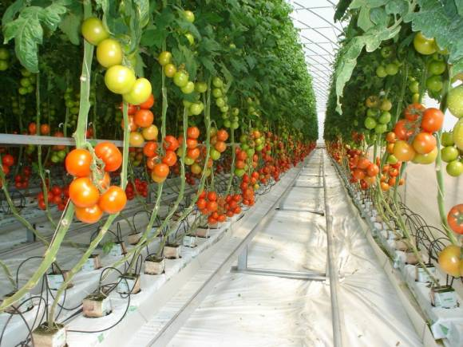
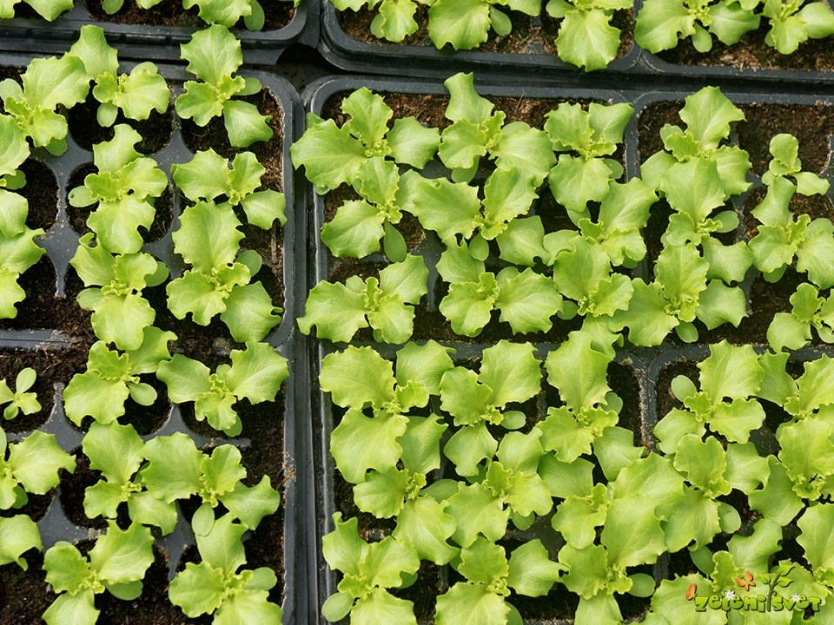
Spremembe šifranta za 2019 -3
Ni upravičena površina za noben ukrep na površino.
Pod šifro 444 je na zbirni vlogi možno izbrati vse rastline v šifrantu in dodatno „rastlina za saditev“

Slide 16
Zbirna vloga (ZV)
Redni rok za oddajo: 25. februar – 6. maj 2019
Pozna predložitev (25 dni): 7. – 31. maja („zamudni rok“)
znižanje plačil za vsak delovni dan (1% ali 3% za plačilne pravice iz nacionalne rezerve)
ZV z zahtevkom za DŽ-drobnico se odda do 3. maja 2019! /Ni zamudnega roka!/
Vloga za izstop iz sheme za male kmete se odda le v rednem roku. /Ni zamudnega roka!/
ZV se izpolni in pošlje elektronsko – nosilec sam ali pooblaščenec.

Slide 17
Zbirna vloga (ZV) - 2
ZV morajo vložiti nosilci KMG, ki :
uveljavljajo katerikoli ukrep kmetijske politike
so zavezanci za navzkrižno skladnost
dajejo v promet živinska gnojila
so zavezanci za prijavo površin posebnih kultur
bodo postali člani organizacije proizvajalcev v sektorjih zelenjava, oljčno olje in namizne oljke ter hmelj
bodo postali člani skupin proizvajalcev za skupno trženje
so zavezanci za oddajo ZV v skladu s predpisom, ki ureja dopolnilne dejavnosti na kmetiji

Slide 18
Zbirna vloga (ZV) - 2
NOVOSTI:
Pri Vlogi za dodelitev plačilnih pravic iz nacionalne rezerve in Vlogi za izplačilo plačila za mlade kmete se priloži dokazila, določena v Uredbi o shemah neposrednih plačil.
Za zelenjadnice, za katere upravičenec uveljavlja podporo za zelenjadnice (ZL), izpolni tudi obrazec »Prijava zelenjadnic in obdobij prisotnosti“
Na »Geoprostorski obrazec« se iz RKG prenesejo tudi podatki o GERK-ih z vrsto rabe: 1191 – rastlinjak, kjer pridelava ni v tleh, in 1181 – trajne rastline na njivskih površinah, kjer pridelava ni v tleh. Prijavo kmetijskih rastlin na teh površinah upravičenec navede numerično.
»Vloga za izstop iz sheme za male kmete za leto 2019 se vloži istočasno z ZV«.

Slide 19
Priloge ZV – datumi in novosti
do 15. decembra 2019 - »Obrazec za oddajo in prejem živinskih gnojil, digestata ali komposta«
»Zapisnik o prigonu živali na pašo na planino ali skupni pašnik«do 30. junija 2019
Sporočanje višje sile ali izjemnih okoliščin na predpisanem obrazcu v roku 15 delovnih dni od dneva, ko to lahko stori, in priložiti ustrezna dokazila.
do 30. junija 2019 izjavo o številu pastirjev
do 31. avgusta 2019 – Zapisnik o strokovni kontroli pridelovanja kmetijskega semenskega, če prijavi »200 – trave za pridelavo semena“
do 31. maja 2019 – seznam zaposlenih z davčnimi številkami, če uveljavlja izpolnjevanje pogojev za uporabo podatkov o plačah, povezanih s kmetijsko dejavnostjo
»Zmanjšanje ali prenos površin, živali oziroma obveznosti, vključenih v ukrep KOPOP oziroma EK v predhodnem letu, za leto 2019«. /tudi za operacijo KOPOP: Reja lokalnih pasem, ki jim grozi prenehanje reje/
Nekatere priloge se pošlje kot skenogram ali po ponudniku poštnih storitev.

Slide 20
Spremembe ZV
Vse spremembe se sporoči najpozneje do 31.5. 2019.
Spremembe je treba javiti tudi po 31. maju 2019 :
spremenjena kmetijska rastlina vpliva na višino plačila za ukrep EK
se pri POZ_KOL, POZ_ZEL, VOD_ZEL poseje druga kmetijska rastlina, kot je na ZV
se pri GEN_SOR in GEN_SEME poseje druga kmetijska rastlina, kot je na ZV
spremenjena kmetijska rastlina vpliva na izpolnjevanje pogojev za zeleno komponento
gre za konopljo ali vrtni mak
se spremeni lokacijo naknadnih posevkov, podsevkov trave ali podsevkov stročnic za zagotavljanje površin z ekološkim pomenom - najpozneje do 15. avgusta 2019
Če upravičenec po oddaji ZV spremeni ali načrtuje spremeniti vrsto zelenjadnice oziroma datume setve ali sajenja ali predvidenega spravila, ki jih je navedel na obrazcu »Prijava zelenjadnic in obdobij prisotnosti«, mora spremembe sporočiti agenciji vsaj tri dni pred iztekom datumov setve ali sajenja ali predvidenega spravila.

Slide 21
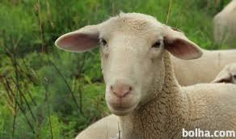
Umik za DŽ-drobnica
Upravičenec, ki uveljavlja »Zahtevek za operacijo dobrobit živali – drobnica« mora izvesti umik zahtevka za tisto število prijavljenih živali za katere:
za več kot deset dni prekine obdobje paše
ali jih proda ali odda v zakol pred izpolnitvijo obdobja paše
Umik izvede na elektronski način v sedmih dneh po preteku desetdnevne prekinitve paše ali v sedmih dneh po prodaji ali oddaji živali v zakol.

Slide 22
Kaj se odda istočasno z ZV?
V Evidenco rejnih živali nosilec KMG sporoči podatke o staležu rejnih živali (letos brez kopitarjev) po vrstah in kategorijah na dan 1. februar 2019
podatke o neposredni prodaji kravjega mleka, vključno z mlekom, uporabljenim za mlečne izdelke, namenjene neposredni prodaji
Za Register obratov nosilec KMG ob oddaji ZV:
izpolni vlogo za registracijo obrata na področju primarne pridelave živil rastlinskega izvora in registracijo obrata na področju primarne pridelave krme ter spremembo podatkov o dejavnosti(h) obrata in
sporoči podatke o oddaji živali in živalskih proizvodov v promet
Vlogo za prijavo površin posebnih kultur
Nosilec za vse vnesene vloge prejme IZPIS.

Slide 23
Prijava podpore za zelenjadnice -ZL
Spremembe:
Minimalno obdobje prisotnosti je vsaj 60 dni, lahko je v enem delu, z eno ali v dveh delih z dvema zelenjadnicama.
Prvi dan prisotnosti je datum oddaje ZV, če rastlina že raste/posejana, sicer pa datum setve/saditve.
Zadnji dan prisotnosti je začetek spravila, pri plodovkah pa konec obiranja plodov.
Če je spravilo po 15. oktobru, se prisotnost zaključi 15. oktobra.
Zelenjadnice z zahtevkom ZL se prijavijo na „Geoprostorski obrazec“ kot glavni posevek.
Spremenjen je načina prijave na ZV.

Slide 24
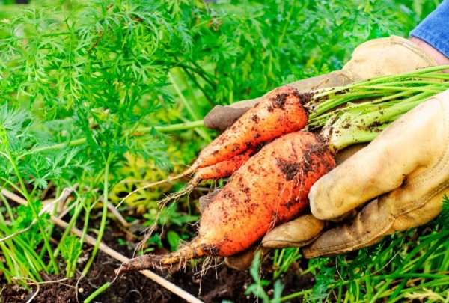
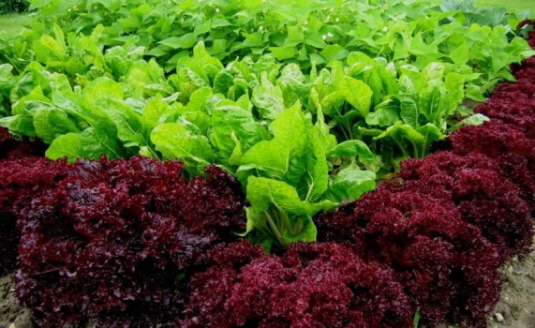
Prijava podpore za zelenjadnice (ZL)-“Geoprostorski obrazec“-nespremenjeno
BLOK_ID | Površina bloka (v ar) | GERK-PID | Domače ime GERK-a | Država | Vrsta rabe | Površina GERK-a (v m²) | KMRS | Prijavljena površina KMRS (v ar) | Sorta | Vloge in zahtevki (ZL, SŽ, PEP, AKT, DOD_NR, KOPOP, EK, OMD, PONO35, PONO 50) | OOTT
1234.. | 47 | 6543.. | Dol | SI | 1100 | 4700 | 402 | 47 |  | ZL, AKT | /
Skica v naravi
GERK: Dol 402- Zelenjadnice Površina: 47 ar

Slide 25
Obrazec „Zelenjadnice“-nespremenjeno
BLOK_ID | GERK-PID | Domače ime GERK-a | KMRS | Prijavljena površina KMRS [ar] | Zelenjadnica | Površina zelenjadnice [ar]
1234.. | 6543.. | Dol | 402 | 47 | korenček | 27
1234.. | 6543.. | Dol | 402 | 47 | solata | 20
Skica v naravi
Poljina 1: Korenček Površina: 27 ar | Poljina 2: Solata Površina: 20 ar

Slide 26
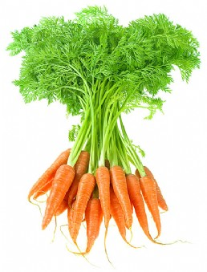
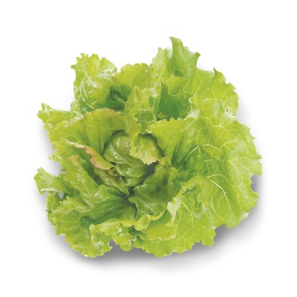
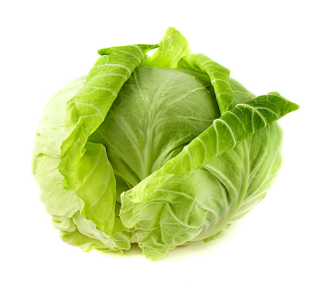
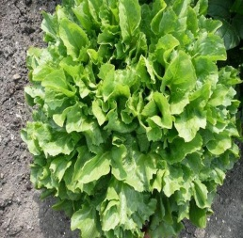
„Prijava zelenjadnic in obdobij prisotnosti“-novo
 |  |  |  | OBDOBJE PRISOTNOSTI ZELENJADNIC - GLAVNI POSEVEK |  |  |  |  | DODATNO OBDOBJE
BLOK_ID | GERK- PID | Domače ime | Pov. 402 ZL ar | Zelenjadnica | Pov. zelenjadnice [ar] | Datum setve/ sajenja | Setev/ sajenje | Predviden datum spravila | Zelenjadnica | Pov. zelenjadnice [ar] | Datum setve/ sajenja | Setev/ sajenje | Predviden datum spravila
1234.. | 6543. | Dol | 47 | korenček | 27 | 20.5.19 | setev | 1.7.19 | radič | 17 | 1.9.19 | sajenje | 20.4.20
 |  |  |  |  |  |  |  |  | endivja | 10 | 15.8.19 | saditev | 15.9.19
1234.. | 6543. | Dol | 47 | solata | 20 | 27.4.19 | sajenje | 27.5.19 | zelje | 20 | 1.6.19 | sajenje | 30.9.19
Poljina 1: korenček Prisotnost: 45 dni | Poljina 2: solata Prisotnost 30 dni
Poljina 1: radič Prisotnost: 45 dni | Poljina 2: endivja Prisotnost 30 dni | Poljina 3: zelje Prisotnost: 121 dni

Slide 27
Pregledi na kraju samem - novo
Podpora za zelenjadnice - če kontrolor pri pregledu na kraju samem ugotovi drugo zelenjadnico od prijavljene, se površina ugotovljene zelenjadnice šteje za upravičeno, če izpolnjuje vse pogoje iz Uredbe o shemah neposrednih plačil.
Ukrep dobrobit živali - pregledi na kraju samem se na posameznem kmetijskem gospodarstvu izvedejo za vse operacije ukrepa, ki jih upravičenec uveljavlja v zbirni vlogi.

Slide 28
Popravki in prilagoditve očitnih napak-novo
Ko Agencija nedvoumno ugotovi, da gre za očitno napako, lahko ZV in priloge popravi.
Za popravke in prilagoditve navede uradni zaznamek, v katerem obrazloži in utemelji posamezen primer ter kdo in kdaj izvede popravek.

Slide 29
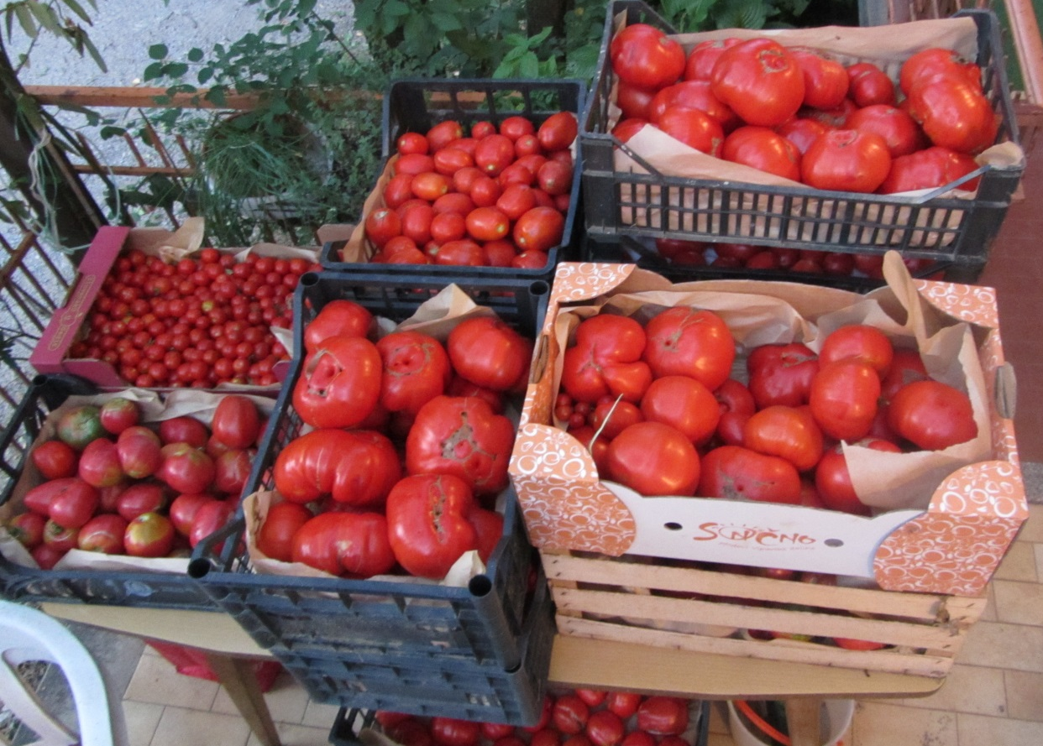
Hvala za pozornost!
Ljudmila.Avbelj@gov.si

